Slide 1

ГУК ТО «Региональный библиотечно-информационный комплекс»
Отдел методического обеспечения и проектного развития библиотек Тульской области
НЭБ.Дети: особенности подключения и содержание коллекции
Тула, 27 марта 2024 г

Slide 2




Национальная электронная
детская библиотека
(проект РГДБ)
2012-2023 гг.
с января 2024 г.

Slide 3

Что мы видим в отчётах
7.3. Обеспечение пользователям доступа к открытым электронным ресурсам
Вид таблицы во многих отчётах
 | 2021 | 2022 | 2023
К виртуальным читальным залам Национальной электронной библиотеки (НЭБ) (да/нет) | да | да | да
К виртуальным читальным залам Национальной электронной детской библиотеки (НЭДБ) (да/нет) | нет | нет | нет
К виртуальным читальным залам Президентской библиотеки имени Б. Н. Ельцина (да/нет) | нет | нет | нет
К электронным библиотечным системам (ЭБС) и лицензионным подписным электронным ресурсам (перечислить названия) например, Лань, Университетская библиотека, Знаниум, ЛитРес и другие | нет | нет | нет
К правовым инсталлированным базам данных (перечислить названия) например, Гарант, КонсультантПлюс, Кодекс, Законодательство России и другие | Консультант Плюс | Консультант Плюс | Консультант Плюс

Slide 4
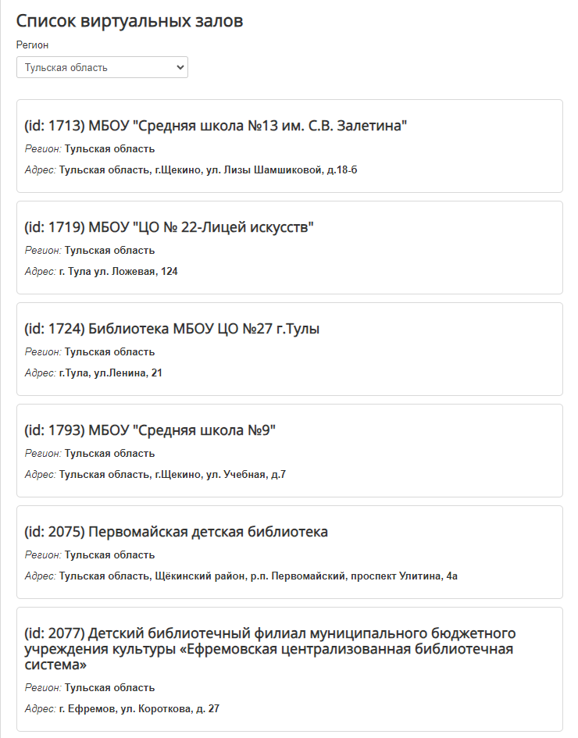
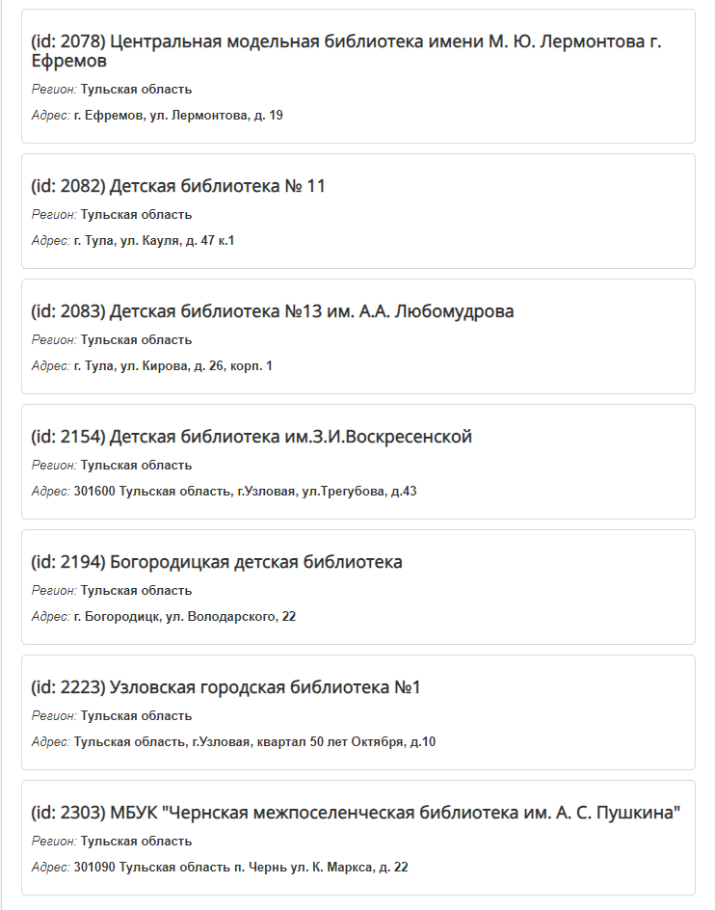
НЭБ.Дети
3
4
5
Школьные библиотеки
6
7
1
8
2
9

Slide 5
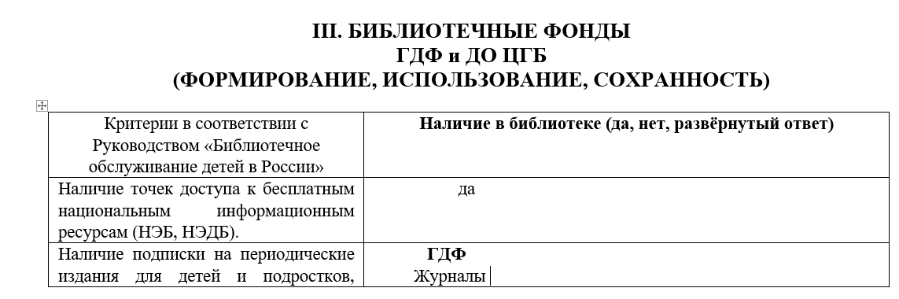

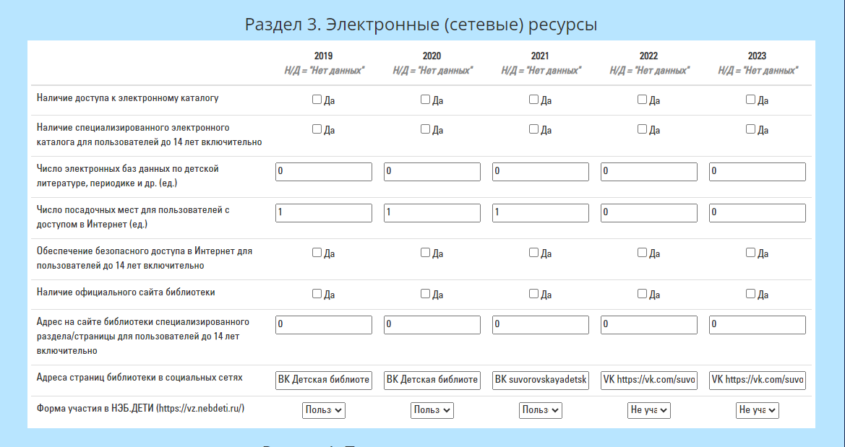

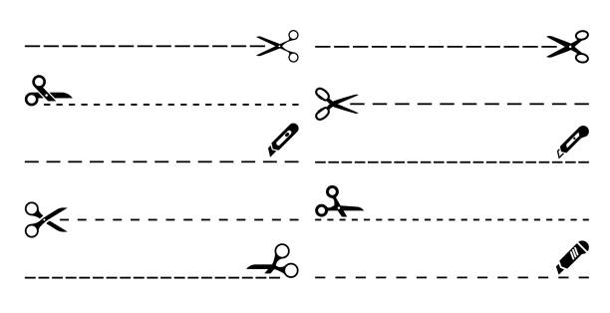






В некоторых отчётах детских библиотек
и на информационном ресурсе РГДБ
«Библиотеки России – Детям»
Открытие виртуальных читальных залов НЭБ.Дети
в муниципальных библиотеках Тульской области
началось только в 2024 году!

Slide 6
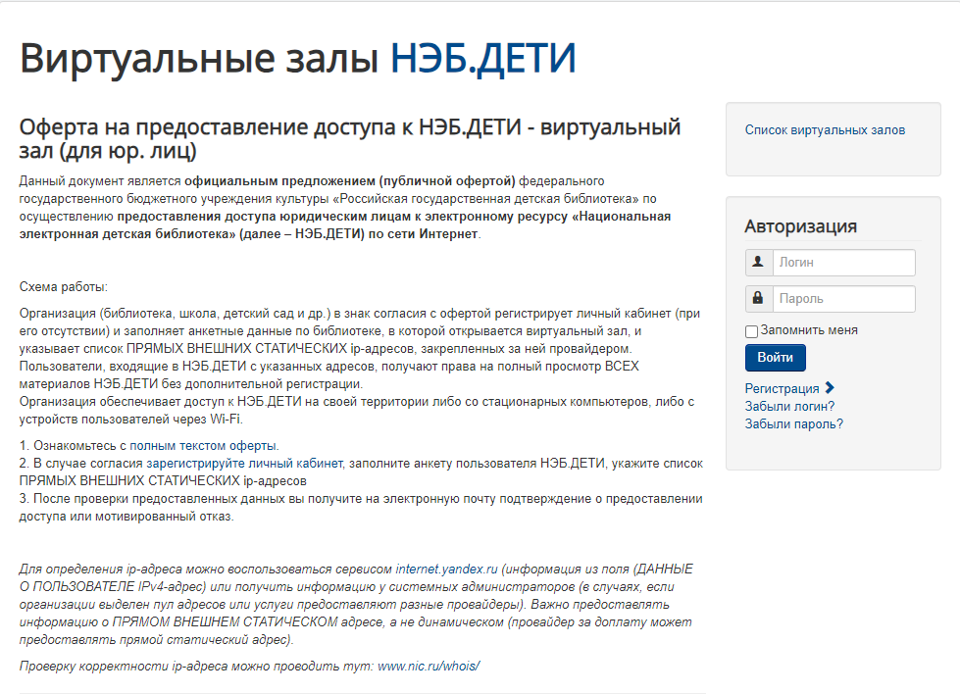
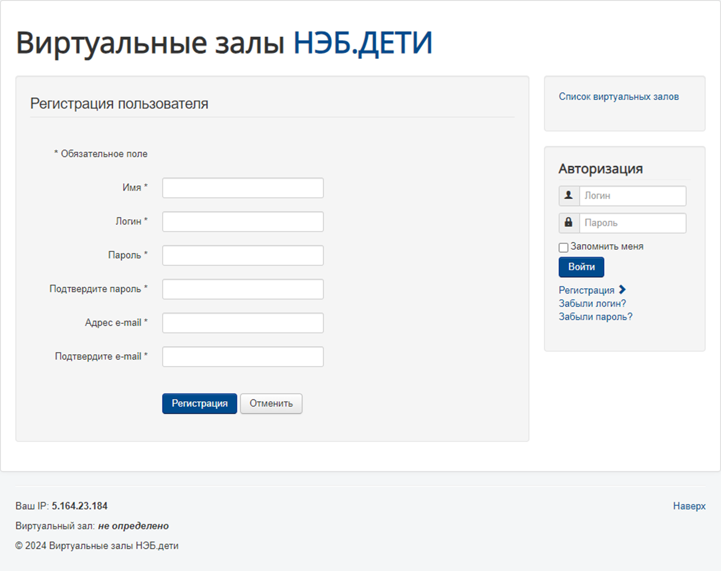
https://vz.nebdeti.ru/
Регистрация
личного кабинета

Slide 7

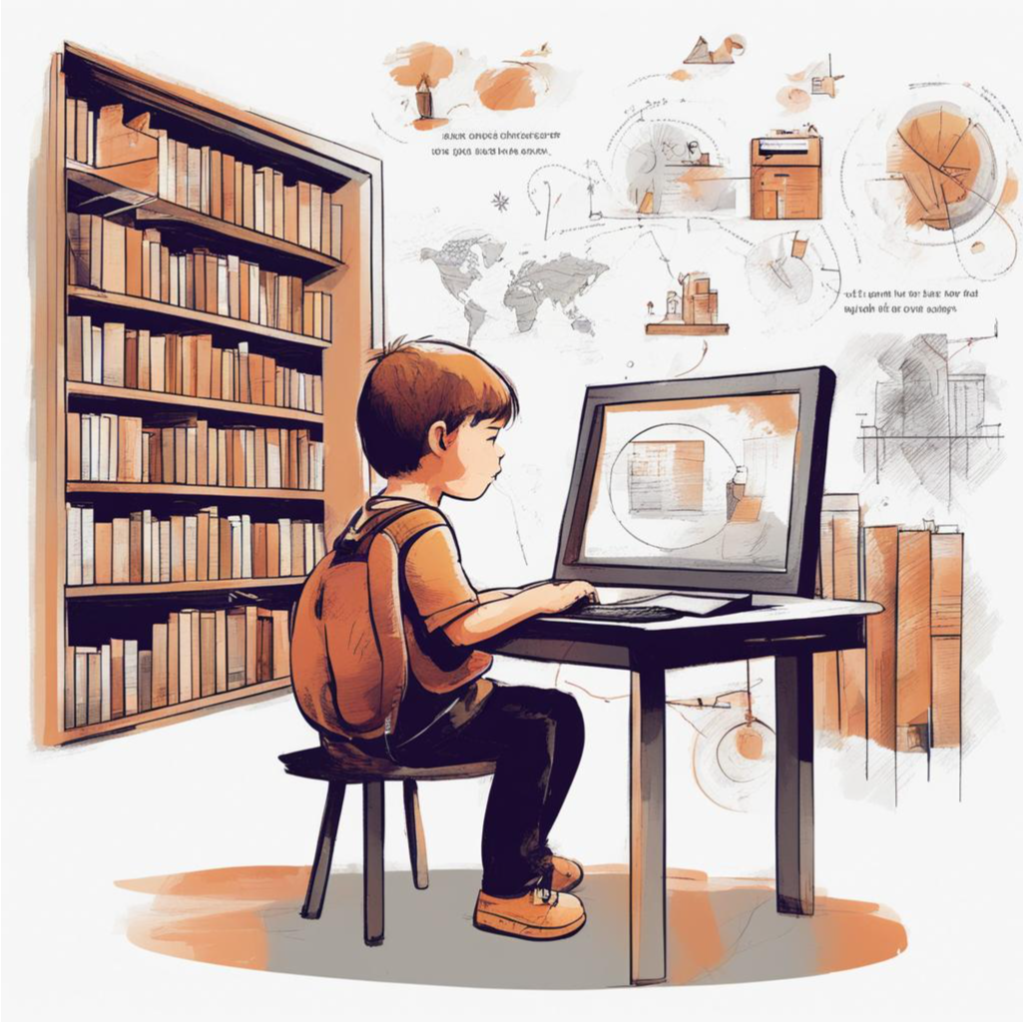


После регистрации личного кабинета и соблюдения указанных условий библиотеке предоставляется доступ к НЭБ.ДЕТИ, а её пользователи получают право на просмотр в помещении учреждения всех материалов данного электронного ресурса без дополнительной регистрации.
Библиотека может предоставлять доступ к НЭБ.Дети посетителям со стационарных компьютеров и с помощью мобильных устройств пользователей через Wi-Fi.

Slide 8



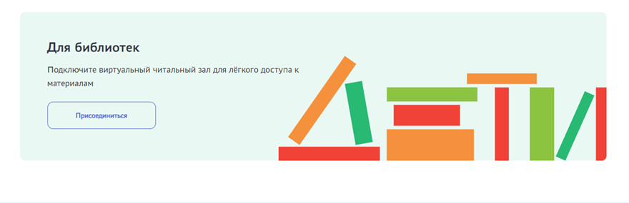
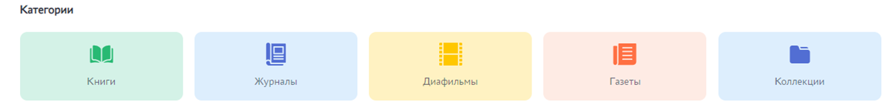
НЭБ.Дети − составная часть НЭБ
Пополнение коллекции
Частные
коллекции
Ссылка на ресурс

Slide 9
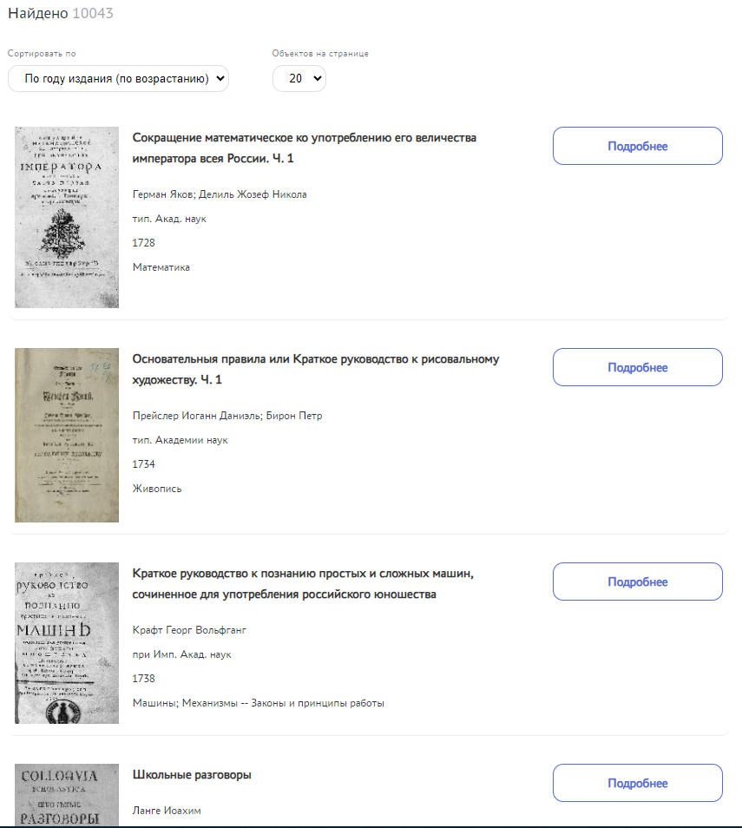
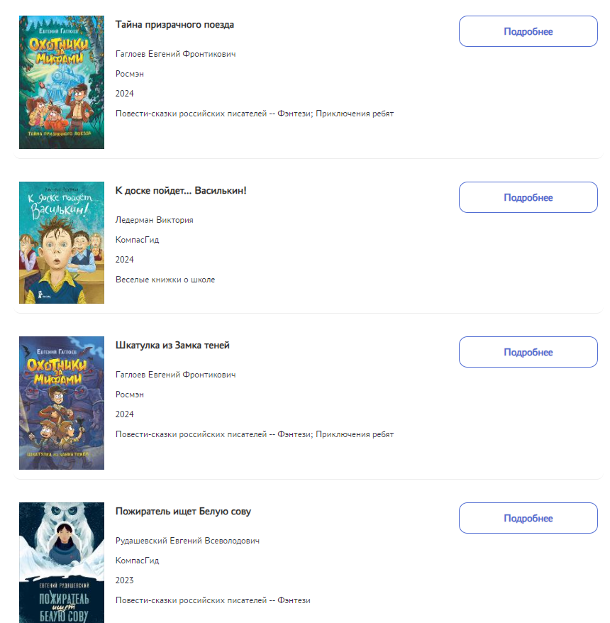
Категория «КНИГИ»

Slide 10
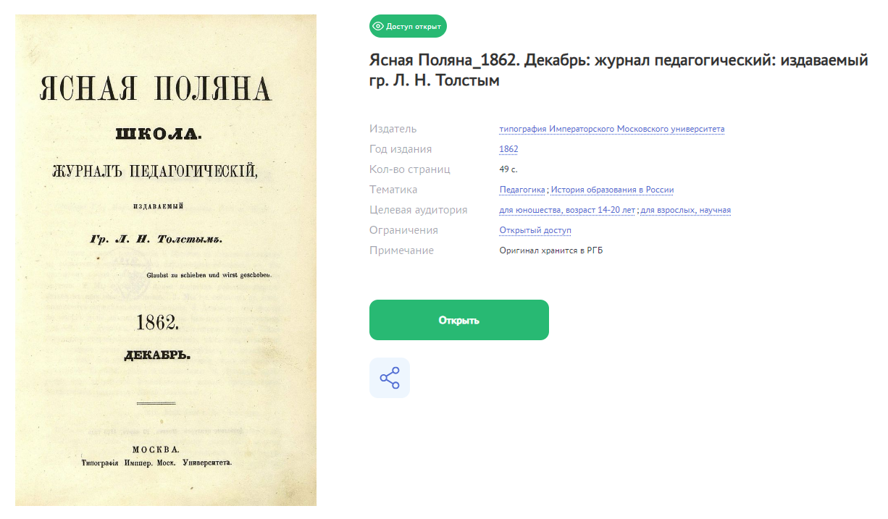
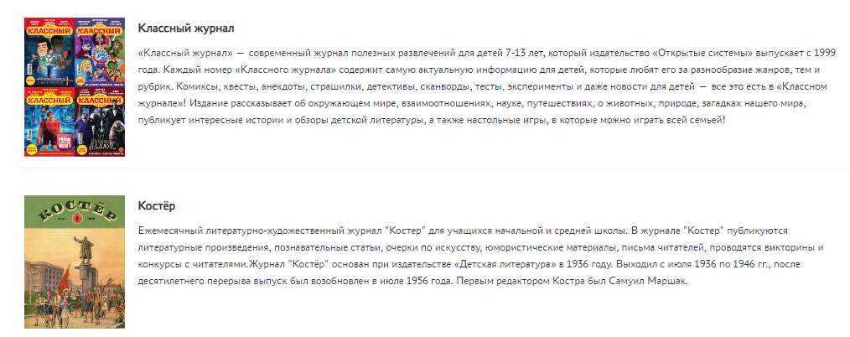

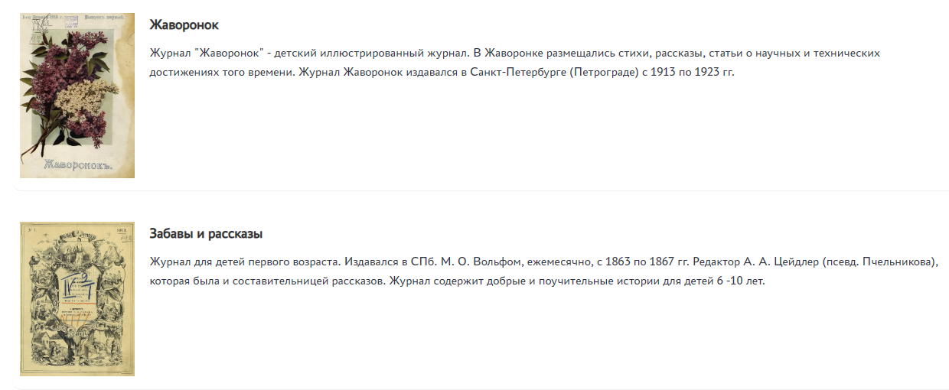
Категория «ЖУРНАЛЫ»
Категория содержит 48 наименований оцифрованных журналов, начиная с самого первого российского журнала для детей «Детское чтение для сердца и разума» за 1785 год.

Slide 11
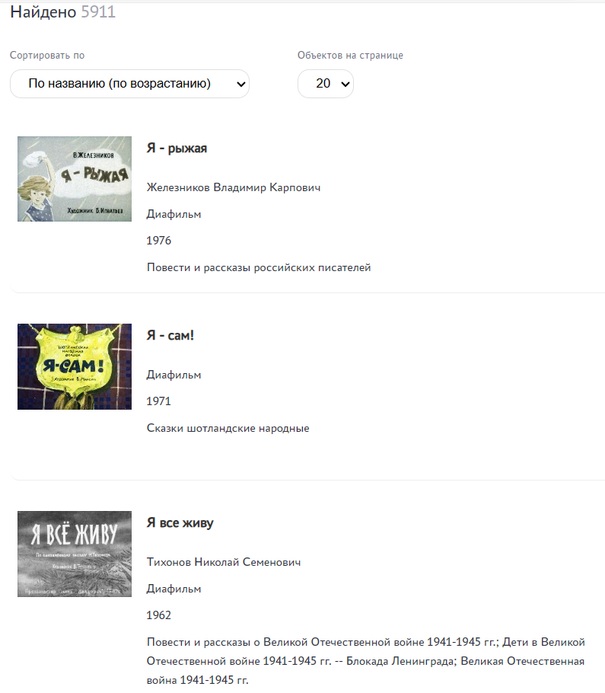

Категория «ДИАФИЛЬМЫ»
Оцифровка диафильмов производится по специально разработанной технологии, включающей сканирование с высоким разрешением (4000 точек на дюйм), удаление дефектов плёнки диафильма, кадрирование и восстановление цвета.

Slide 12
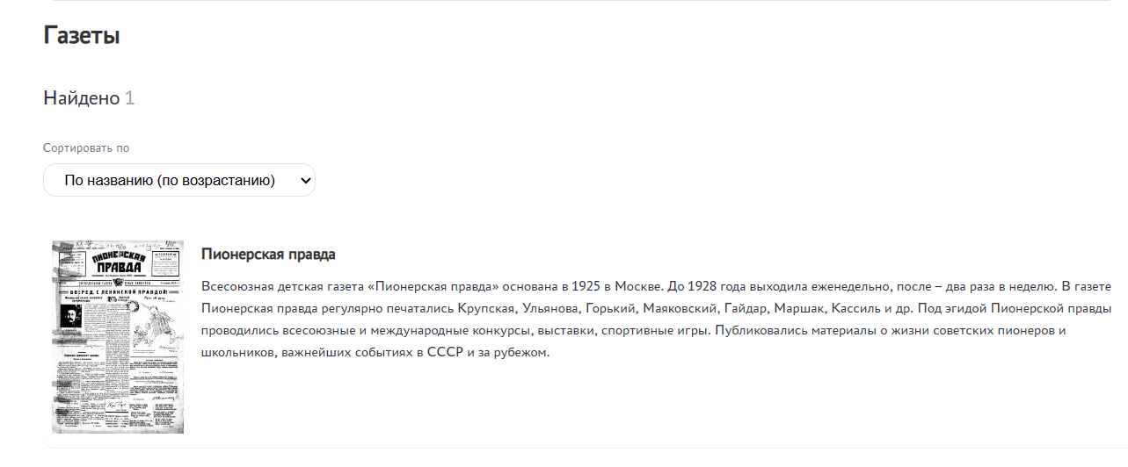
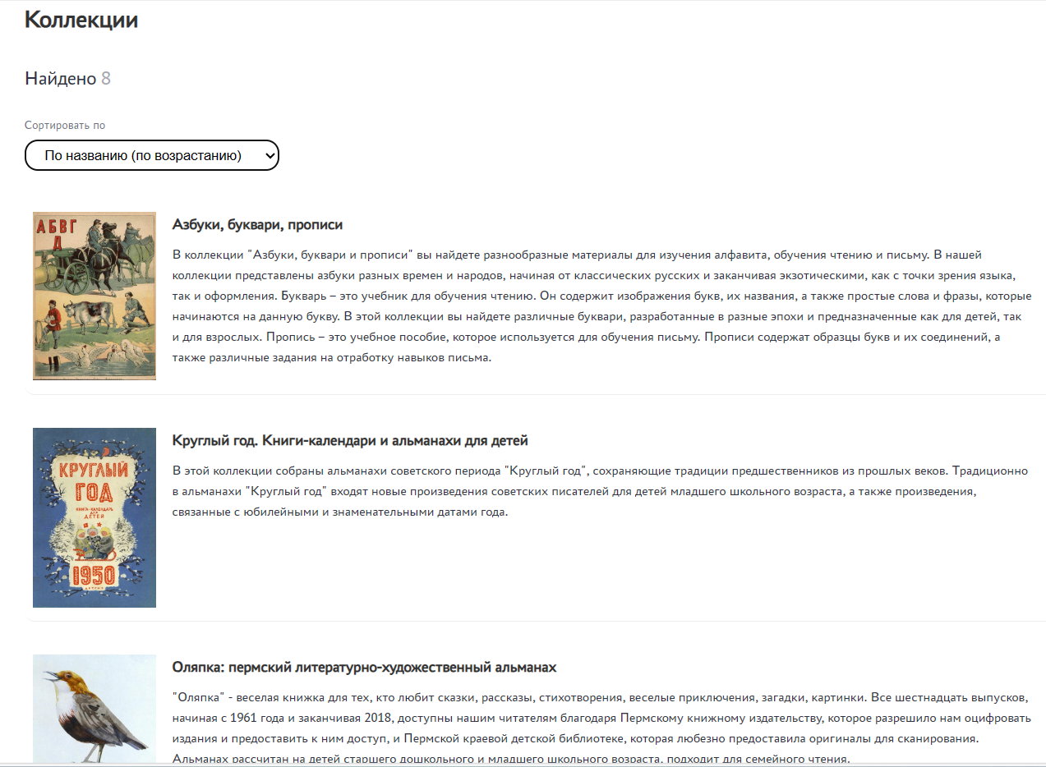
Категории «ГАЗЕТЫ» и «КОЛЛЕКЦИЯ»
Другие подборки:
- Пионерское движение в жизни и книгах
- Просто космос
- Ретроспективные указатели И. И. Старцева
Современная литература для детей и подростков
- Такие разные Робинзоны
Коллекция «Газеты» ‒ оцифрованные выпуски
газеты «Пионерская правда»
с 1925 по 1976 год.
В разделе «Коллекции» представлены 8 тематических подборок книжных изданий и диафильмов.

Slide 13

Ссылка на лекцию
Ссылка
на презентацию о НЭБ.Дети
Гавришин Илья Станиславович − заместитель директора по информатизации и фондам РГДБ, руководитель проекта «Национальная электронная детская библиотека» − НЭБ.Дети

Slide 14
Спасибо за внимание!

